Slide 1
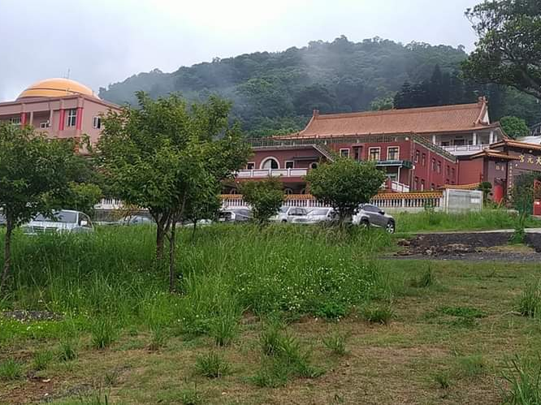
當前躲病毒之道
濟公老師訓 悟見講
一、修道平安躲病毒
二、病毒當前人心惶
三、有功德能躱病毒
四、修真道能躲病毒

Slide 2
修道平安躲病毒 悟見講
濟公老師說
為什麼現在的天災人禍這麼多？ 因為現在的人心在變，人心變壞，所以上天就降下災劫，所以你們要修心， 把心修好，上天就不會降災在你們身上，只要你有修，你的家人就能平安。
逢凶化吉，是修道的好處，有命的時候要趕快爭取時機，趕快創造命呀！

Slide 3
病毒當前人心惶 悟見講
濟公老師說
三月春花無心賞
瘟疫當前人心惶
上天警示早垂象
三災八難遍地狂
人仰馬翻苦難當
天翻地覆濁世荒
奉勸世人諸惡斷
二六時中存善念
上天垂憐賜平安
安居樂業修心田
懺悔淨盡法身安

Slide 4
有功德能躱病毒 悟見講
濟公老師說
自己要多多積功，積功你才能消災，口德要守，當你批評別人，等於對自己造禍，小心啊！
何謂劫？ 在於看你的心怎麼去過這個劫，你肯你就過了，你不肯你還是留在原地踏步，永遠在這個劫數之中，沒有辦法超脫。
你們想要求自己太狹隘的平安，倒不如給眾生更多的平安，你自己才會更平安。

Slide 5
修真道能躲病毒 悟見講
濟公老師說
你發善願 ，上天自然會撥轉，對道要有信心。 有天命的神跟沒有的差很多，有天命的神，能解你的生死，沒有天命的神是暫時解脫而已。
求道離苦得樂，是永生永世的 。

